Slide 1
Manajemen Arsip In Aktif

Slide 2
Definisi Arsip Inaktif
Yang dimaksud arsip inaktif adalah arsip dinamis yang frekuensi penggunaannya untuk penyelenggaraan administrasi sudah menurun. (berdasarkan Peraturan Pemerintah Nomor 34 Tahun 1979 tentang Penyusutan Arsip Pasal 1)
Pengertian arsip inaktif juga diutarakan oleh Jay Kenneday (1998:151) bahwa “Inactive records are those records which are seldom accessed but which must beretained for occasional reference, or meet statutory retention requirements, or for there long-term value for legal or other reasons”.Arsip inaktif adalah arsip yang jarang dipergunakan tetapi harus disimpan untuk kepentingan referensi sewaktu-waktu diperlukan, atau untuk memenuhi persyaratan retensi sesuai ketentuan, atau karena memiliki nilai jangka panjang, nilai hukum dan alasan lainnya

Slide 3
….lanjutan def.arsip inaktif
Dari beberapa pengertian tersebut dapat disimpulkan, bahwa arsip inaktif adalah :
arsip yang tidak digunakan untuk kepentingan penyelesaian pekerjaan yang sedang berlangsung di unit kerja
hanya digunakan untuk kepentingan referensi
Hanya untuk memenuhi persyaratan retensi
bukti hukum bagi pelaksanaan kegiatan instansi
serta dirujuk maksimal 15 kali dalam satu tahun.

Slide 4
Manajemen Arsip Inaktif
Manajemen arsip inaktif merupakan suatu aktivitas sekelompok orang yang dilandasi pengetahuan, keahlian dan tanggung jawab untuk melakukan pengelolaan arsip inaktif dengan sumber daya yang dimiliki sehingga mencapai tujuan yang telah ditentukan secara efektif dan efisien.
Efektif dimaksud adalah ketersediaan arsip secara cepat, tepat dan untuk orang yang benar bila sewaktu-waktu diperlukan.
Sedangkan efisien dimaksudkan untuk lebih mempertimbangkan pada aspek rendahnya biaya operasional yang dipergunakan.

Slide 5
Menurut Jay Kenneday (1998)ada tiga langkah penting dalam menjamin agar arsip inaktif suatu organisasi terkelola dengan cara yang tepat bagi kepentingan manajemen dan pengguna :
Pengembangan Jadwal Retensi Arsip (JRA)
JRA dipergunakan untuk menjamin agar arsip tersimpan dalam jangka waktu tertentu, dan dapat pula digunakan sebagai dasar untuk melakukan pemindahan arsip dari ruang kantor yang biayanya mahal kelokasi yang lebih murah.
Menentukan Media Arsip
Perlu dibuat suatu keputusan apakah arsip akan disimpan dalam media kertas, film, microfilm, magnetic atau media optik. Meskipunada keuntungan menyimpan arsip dalam microfilm dan teknologi komputer namun kebanyakan instansi masih suka menyimpan arsip dalam media kertas karena bentuk ini paling murah.
Menentukan Fasilitas Penyimpanan
Bagaimana memilih tipe fasilitas penyimpanan yang paling tepat bagi instansi, berapa biaya dan rencana fasilitas in-house, metode apa yang aman digunakan untuk memusnahkan arsip, merupakan langkah yang harus diperhatikan dalam menentukan fasilitas penyimpanan arsip.

Slide 6
Tujuan Pengelolaan Arsip Inaktif
Menurut Betty Ricks (1998:269), tujuan dari Pengelolaan Arsip Inaktif sbb :
Mengurangi jumlah total arsip yang diselenggarakan di area penyimpanan dan kantor sehingga dapat mengurangi biaya penyimpanan arsip organisasi
Melakukan pengendalian untuk menjamin pemindahan arsip secara terus-menerus dari kantor ke tempat penyimpanan
Membebaskan ruang dan mengurangi kebutuhan perlengkapan, serta mengurangi biaya penyimpanan arsip
Membuat sistem penemuan kembali yang efisien, memberikan akses terhadap arsip yang sewaktu-waktu diperlukan untuk pengambilan keputusan
Mengembangkan program microfilm (digitalisasi) yang didukung biaya (jika perlu)
Menjaga keamanan penuh tentang arsip perusahaan

Slide 7
….lanjutan….tujuan
Sedangkan Ira A Penn (1992:181) menyebutkan bahwa tujuan pengelolaan arsip inaktif adalah:
Mencapai efisiensi dan ekonomi dalam penyimpanan, pencarian, dan penyusutan arsip inaktif
Menjamin terhadap dua hal yaitu akses hanya untuk yang berhak dan penyusutan arsip inaktif sesuai dengan kebutuhan dan ketentuan yang berlaku
Melindungi arsip yang tersimpan terhadap resiko bencana alam seperti kebakaran, kebanjiran, gempa bumi dan sebagainya.

Slide 8
Penyimpanan rekod in aktif
Harus mempertimbangkan manajemen rekod juga pemakainya
Pengembangan jadwal pemusnahan
Telah dimuat dalam JRA →sesuai dengan nilai gunanya
Keputusan menyangkut Media Penyimpanannya
Disimpan dalam format apa ?
Perlukah melakukan migrasi ? Apakah tetap mempertahankan format kertas ?
Keputusan menyangkut Fasilitas penyimpanan
Menggunakan ruang yang ada
Mendirikan ruang / tempat untuk menyimpan rekod yg jauh lokasinya ( bisa murah / penyediaan fasilitas + rujulan dan sdm)
Menggunakan jasa commercial record centre

Slide 9
Mengapa menggunakan Jasa Commercial record Centre
Jumlah rekod in aktif sedikit
Perlu menyimpan rekod dalam jarak lebih dari 50 km → ada beberapa alasan, khususnya rekod vital, rencana penanggulangan bencana dll (daripada membuang uang untuk hal-hal yg lain artinya lebih boros jd mending menggunakan jasa)
Instansi tidak memiliki ruang rekod in aktif yg ekonomis (tdk ada ruangan, kapasitasnya terbatas)
Kapasitas ruang di instansi sdh melebihi batas
Instansi tdk bermaksud mengoperasikan pusat rekod

Slide 10
Pengambilan Keputusan Oleh Manajer recod harus memperhatikan
Volume rekod yang akan disimpan dan tingkat pertumbuhannya
Jenis media penyimpanan rekod yang disimpan (kertas, bentuk mikro, media komputer, slide, foto, cetak biru, dll)
Kondisi lingkungan (suhu, tingkat kelembaban )
Sering tidaknya rekod akan digunakan ?
laju kecepatan temu balik (pada saat biasa, dalam kondisi mendesak)

Slide 11
Kriteria Jasa penyimpanan swasta
Pengamanan thd rekod khususnya perlindungan akses terhadap pihak yang tidak berwenang
Perlindungan terhadap gangguan lingkungan (suhu, kelembaban, debu, tikus, bencana : kebakaran, banjir ) →water sprinkler system ; sdm (kesalahan penempatan rak / boks dll)
Rencana pengembangan
Jasa temu balik
Jasa pemusnahan
Media penyimpanan
Mutu hubungan dengan nasabah dan reputasi perusahaan
Jasa lain (alih media, temu balik - pengiriman , pelaporan, jra, pengatalogan arsip dll)
Kontrak dan pembayaran sewa

Slide 12

Bedanya arsip swasta dan komersial
Arsip inaktif itu mulai agak disingkirkan (sdh tdk terlalu dibutuhkan) makanya arsip ini ditarok di jasa penyimpanan dan pengelolaan arsip / swasta. Dimana biaya lebih murah ketimbang membangun lembaga arsip sendiri (komersial record)

Slide 13
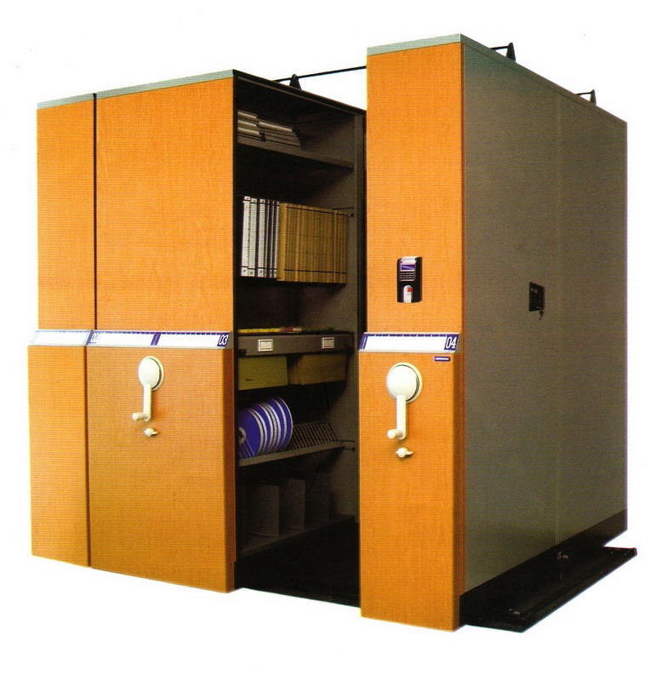

Slide 14
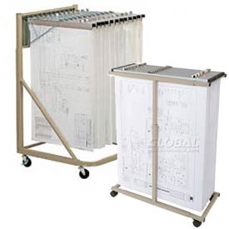

Slide 15
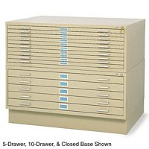

Slide 16
